Slide 1

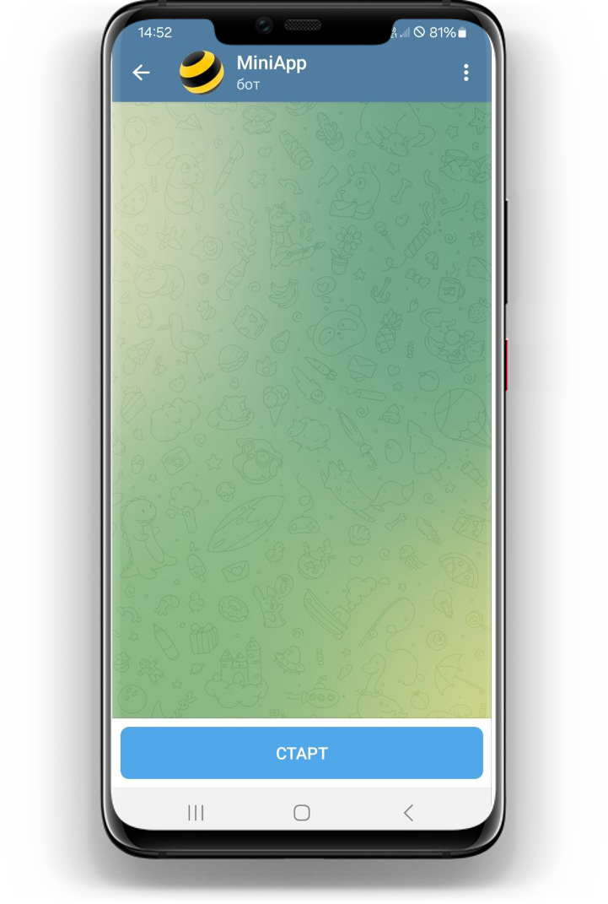
1
в открывшемся чат-боте Телеграм
нажать «СТАРТ»

Slide 2
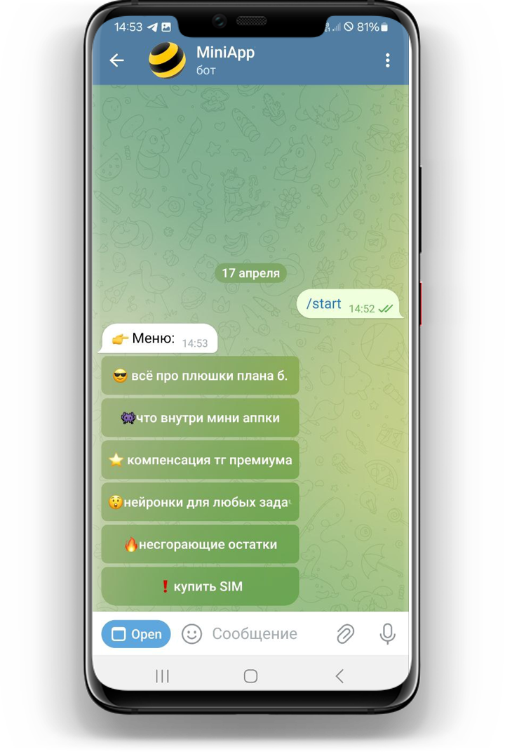
2
в ответ на его запрос выбрать «Open» в нижнем правом углу экрана

Slide 3
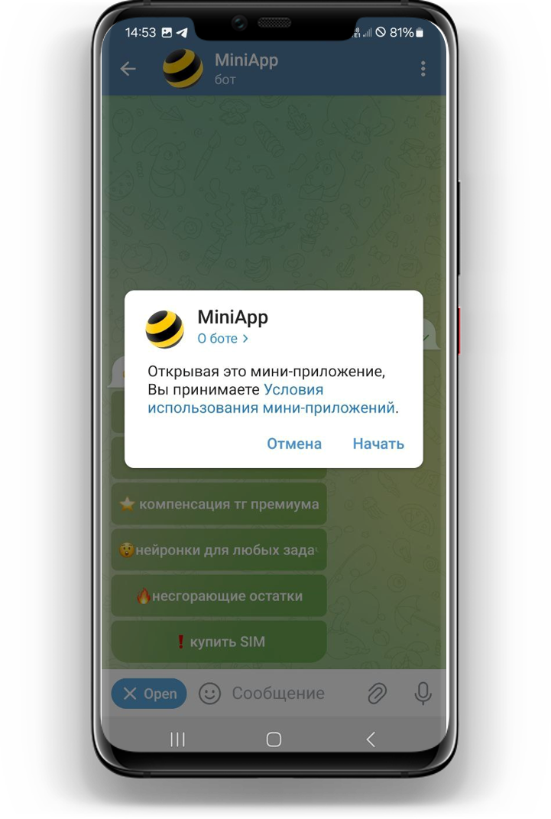
3
ознакомиться с условиями приложения и нажать «Начать»

Slide 4
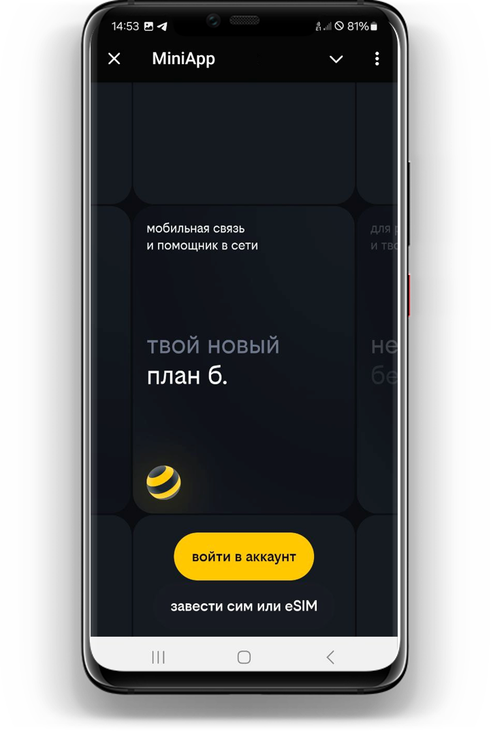
4
в открывшемся окне выбрать «войти в аккаунт»

Slide 5
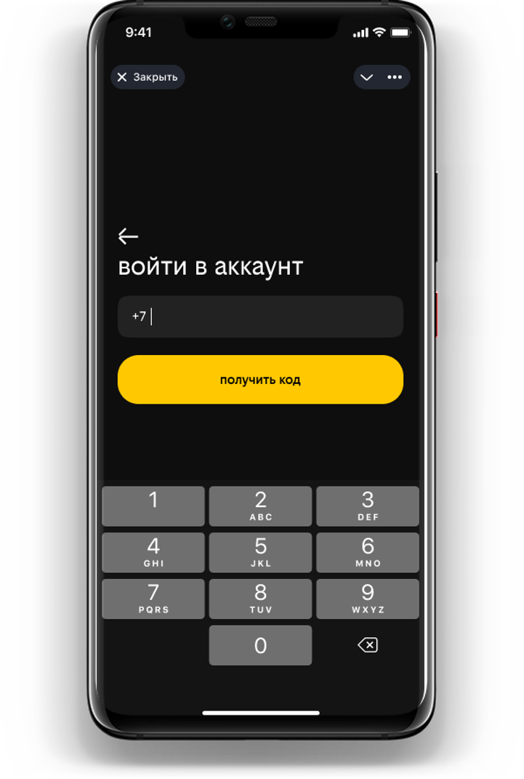
5
ввести свой новый номер и нажать «получить код»

Slide 6
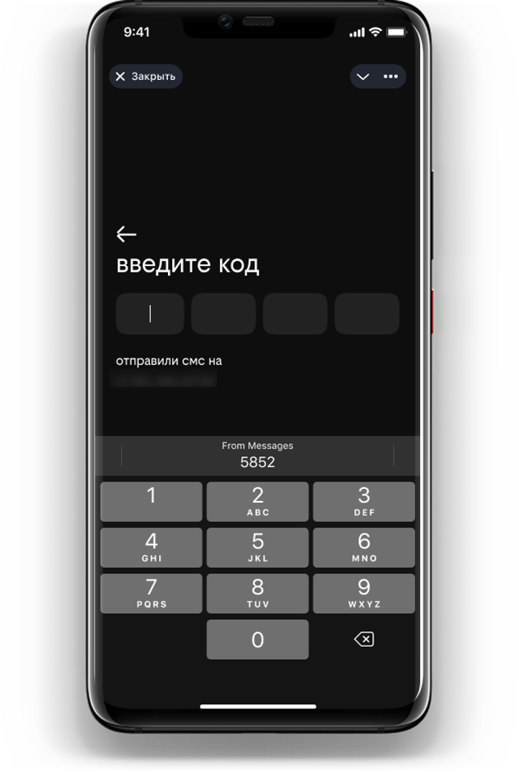
6
ввести разовый код для регистрации

Slide 7
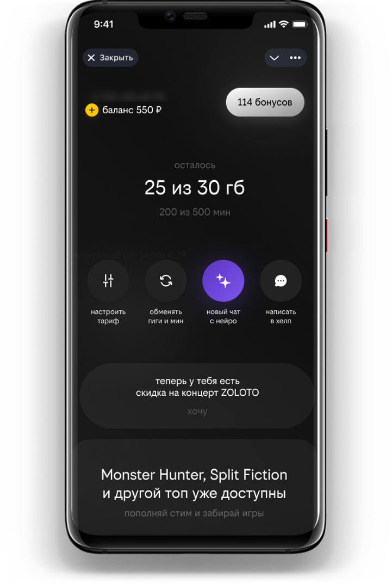
7
ГОТОВО – можно пользоваться приложением
тарифа План б. kids

Slide 8
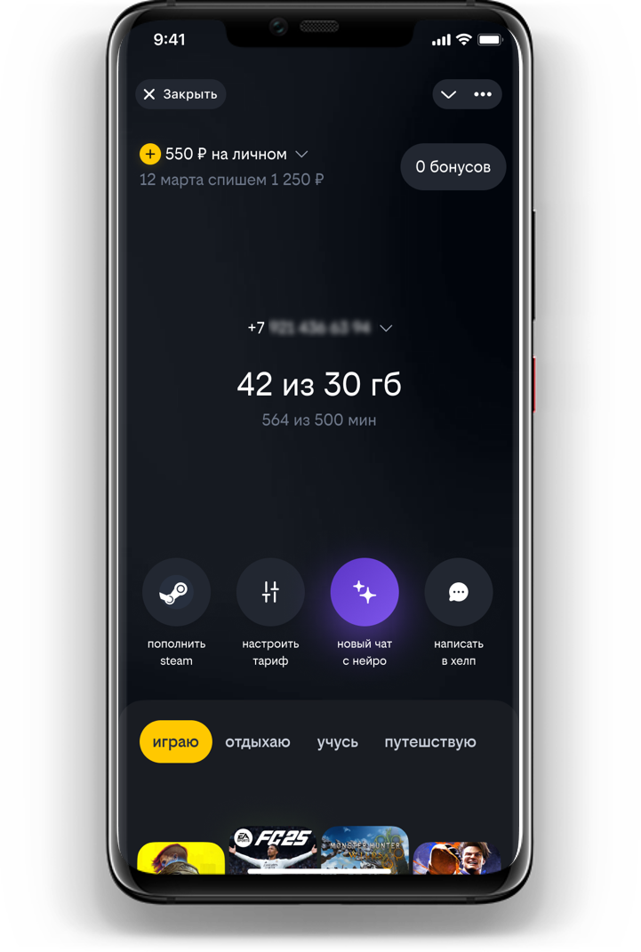
1
в мини-приложении
тарифа План б. kids выбрать
«новый чат с нейро»

Slide 9
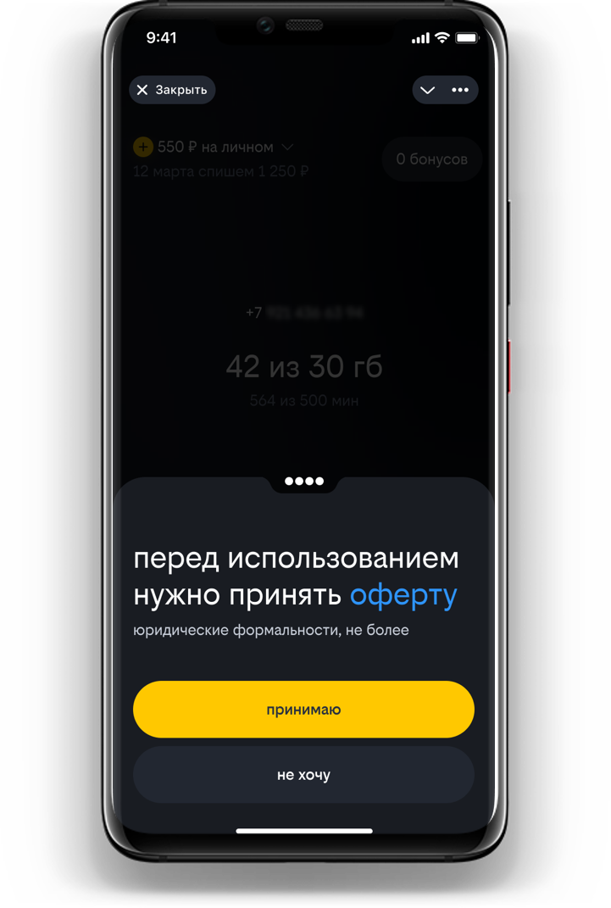
2
ознакомиться
с условиями оферты
и принять её

Slide 10
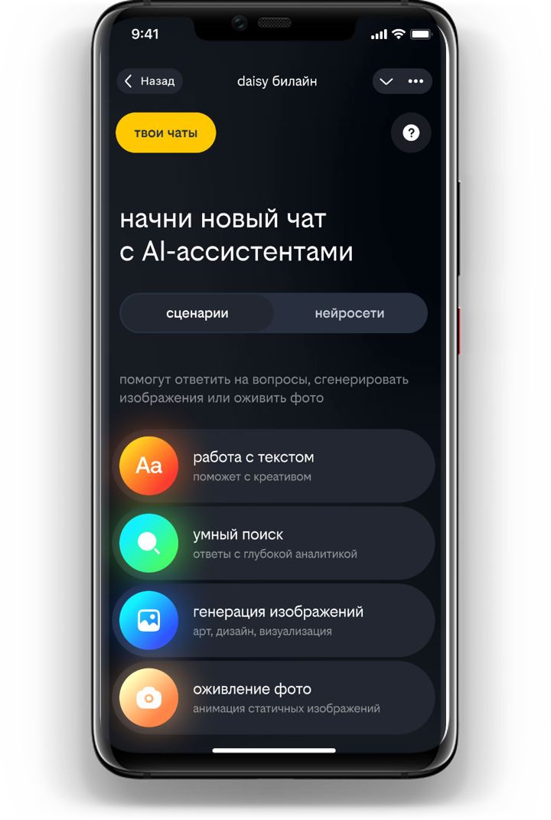
3
чтобы воспользоваться ИИ нужно выбрать
«сценарии»

